Slide 1
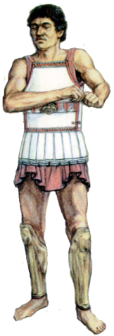
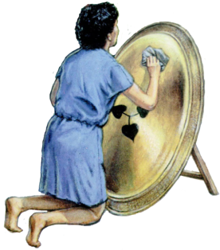
АФИНСКАЯ ДЕМОКРАТИЯ ПРИ ПЕРИКЛЕ
Разработала учитель истории
МОУ СОШ № 35 г.Саранска
Федюшкина Лариса Павловна
Notes:
Рисунок – журнал «Новый солдат» № 83

Slide 2
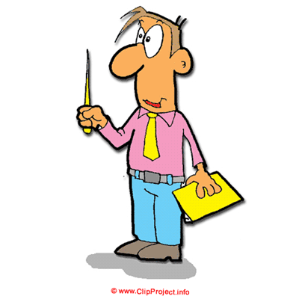
ОПРЕДЕЛЯЕМ ПРОБЛЕМУ
Афиняне придумали самое лучшее устройство — демократию. Все люди были равны, и каждый мог проявить себя, если хотел и у него были способности.
А вы знаете, что примерно треть афинского населения были рабами? Не все свободное население имело право участвовать в выборах?
Сравните два мнения. Какое наблюдается противоречие?
Какой возникает вопрос?

Slide 3
ОПРЕДЕЛЯЕМ ПРОБЛЕМУ
Кто из жителей Афин обладал правом участвовать в управлении государством?
Notes:
Анимация поставлена на щелчок. Вопрос исчезает, возникает авторская формулировка проблемной ситуации

Slide 4
ВСПОМИНАЕМ ТО, ЧТО ЗНАЕМ
Необходимый уровень. Выбери в таблице верные утверждения, и назови их.
Повышенный уровень. Исправь неверные утверждения.
Повышенный уровень. Назови факты, свидетельствующие о том, что в Афинах установилась демократия.

Slide 5
ВСПОМИНАЕМ ТО, ЧТО ЗНАЕМ
Полис — это город-государство, община свободных полноправных граждан, имеющих право на участие в его управлении.
Способ правления государством, при котором все основные вопросы власти решаются большинством голосов граждан, называют аристократией.
Раб — это человек, лишённый свободы.
В древнегреческих полисах граждане не имели права на участие в управлении своим государством.
В результате реформ Солона в Афинах было отменено долговое рабство.
Notes:
Анимация поставлена на щелчок. Происходит выцветание задания и появление таблицы.
Для выполнения задания необходимо воспользоваться встроенными средствами Microsoft PPT в режиме просмотра (инструмент «ПЕРО»)

Slide 6
ВСПОМИНАЕМ ТО, ЧТО ЗНАЕМ
Необходимый уровень. Перечисли из каких частей состоял древнегреческий театр, кто были участниками представлений?
Повышенный уровень. Какие преобразования были проведены в Афинах Солоном, как называется эта форма правления.
Максимальный уровень. Приведи примеры, доказывающие, что в Афинах была демократия.

Slide 7
ОТКРЫВАЕМ НОВЫЕ ЗНАНИЯ
1. Чем занималось народное собрание.
2. Оплата государственной службы из казны.
3. Вождь народа.

Slide 8
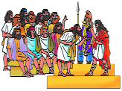
Чем занималось Народное собрание
Необходимый уровень. При помощи учебника определите как часто собиралось народное собрание, кто мог в нем участвовать. (стр. 191).
В собрании участвовали граждане, мужчины с 20-ти летнего возраста.
Для решения вопросов они собирались 3-4 раза в месяц.
Приходили все, независимо от богатства и рода занятий.

Slide 9
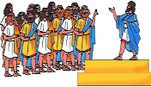
Чем занималось Народное собрание
Необходимый уровень. При помощи учебника определи, какие функции выполняло народное собрание (стр.191-192).
Выбирало десятерых стратегов, должность первого стратега была самой важной.
Тайным голосование Собрание объявляло войну, утверждало мир, принимало законы.
Любой гражданин мог выступить в собрании со своим предложением.
Распоряжалось казной и утверждало расходы стратегов.

Slide 10
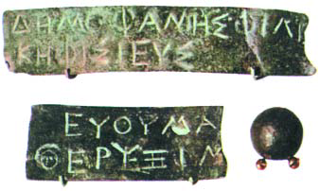
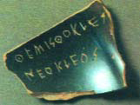
Оплата государственной службы
Необходимый уровень. При помощи учебника определите, какие должности избирались по жребию.
1. Должности судьи, сборщика налогов, смотрителя рынка избирали по жребию.
Повышенный уровень. Как вы думаете, почему стратега избирали не по жребию, а поднятием рук?
2. Афиняне считали. Что не каждый обладает талантом полководца.

Slide 11
Оплата государственной службы
Необходимый уровень. Предположите, почему в Афинах на государственные должности соглашались только состоятельные граждане?
1. Занятие должности было почетным, но оплаты никакой не было.
Повышенный уровень. Предположите, почему Перикл издал закон об оплате государственной службы?
2. Перикл стремился, чтобы все граждане участвовали в управлении и в судах.

Slide 12
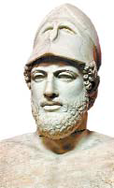
ВОЖДЬ НАРОДА
Почему правление Перикла считают временем расцвета афинской демократии?
1. Афинами управляет не горсть людей,
а большинство народа.
2. Бедность не мешает занять
государственную должность.
3. Посещать город можно всем.
4. Каждый может проявить свои
способности.
Перикл.
Древний бюст

Slide 13
ПРИМЕНЯЕМ НОВЫЕ ЗНАНИЯ
Необходимый уровень. Расставь события и явления в правильной последовательности.
1. Теперь любой — и богатый, и бедный — мог быть избран одним из должностных лиц.
2. Участие в народном собрании и служба на выборных должностях оплачивались из казны полиса.
3. Греки отстояли свою независимость в борьбе с персами.
. 3. .
. . 1.
. 2. .

Slide 14
ПРИМЕНЯЕМ НОВЫЕ ЗНАНИЯ
Повышенный уровень. Как вы думаете, упадок или расцвет демократии произошел во время правления Перикла? Свой ответ обоснуйте.
Максимальный уровень. Приведите примеры своего утверждения.
Позиция | Я считаю, что _____________________ ________________________________,
Аргумент(ы) | потому что________________________ _________________________________

Slide 15
ПРИМЕНЯЕМ НОВЫЕ ЗНАНИЯ
Повышенный уровень. Сравните демократические порядки в Афинах при Перикле с Афинским полисом после законов Солона, Какие произошли изменения.

Slide 16
ДЕЛАЕМ ВЫВОД
ВО ВРЕМЕНА ПЕРИКЛА АФИНЫ СТАЛИ САМЫМ МОГУЩЕСТВЕННЫМ И ДЕМОКРАТИЧНЫМ ПОЛИСОМ ГРЕЦИИ.

